Slide 1

Підтримка реформи первинної медичної допомоги на місцевому рівні (м. Мукачево)
Євген Мешко
17/10/2019

Slide 2

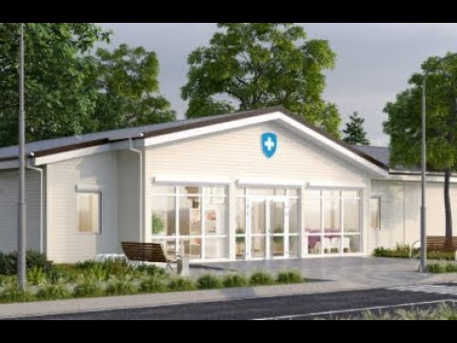

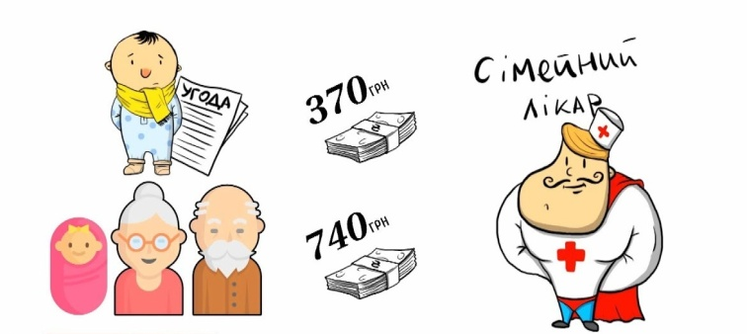
КНП “ЦПМСД Мукачівської міської ОТГ”
2 хвиля підписання договорів з НСЗУ
10 амбулаторій
ЗПСМ
Кол-центр
59 сімейних лікарів
101 медичні сестри
70 тисяч декларацій (82%)
Всього 180 посад

Slide 3
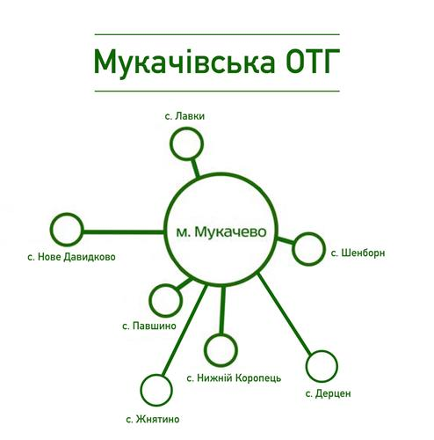

Медичний центр “Сім`я”
Зміни до спроможної мережі:
2 АЗПСМ та 5 ФАПів.

Slide 4
Співпраця з ОМС
Міська програма зі створення електронного медичного простору в місті, 2017 рік, 6 млн. грн.
Міська програма безоплатного амбулаторного лікування пільгових категорій населення та певних захворювань згідно постанови КМУ 1303 від 1998 року, 25 млн. грн.
Міська програма додаткового соціально-медичного забезпечення, 22 млн. грн.
Не впливають на штатну чисельність та структуру.
Затверджують фінансовий план, але зміни погоджуємо з органом управління.

Slide 5
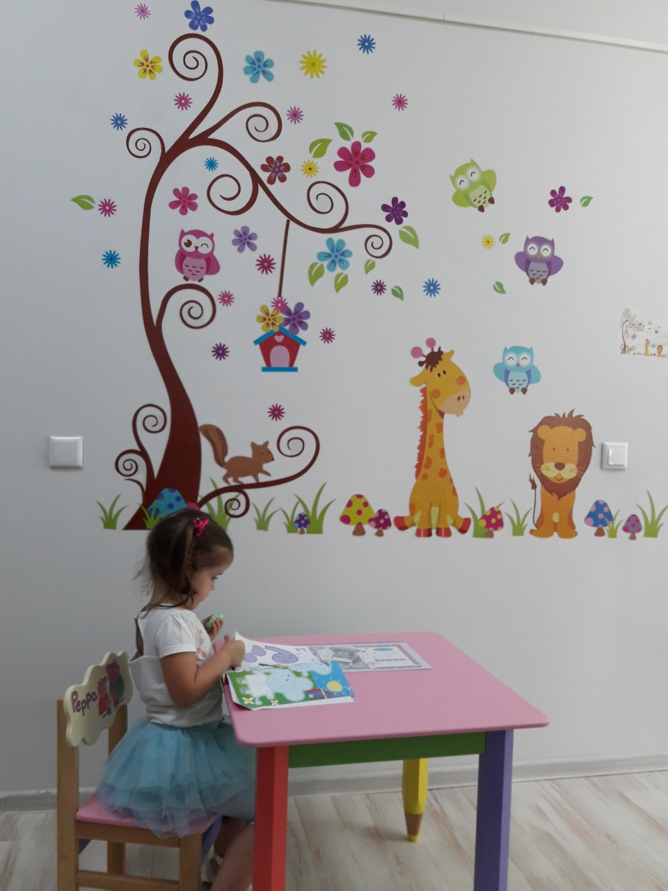
Що зроблено:
Сформовано місію, візію, стратегічний план.
Створено та впроваджено систему клієнтського сервісу.
Впроваджуємо пацієнт-орієнтований підхід.
Відкрито тренінговий центр.
Налагоджено систему моніторингу якості медичної допомоги.
Впроваджено систему моніторингу діяльності підприємства та нову систему мотивації.
Організовуємо громадські заходи.
Розроблено брендбук, виконуємо свою маркетингову стратегію.

Slide 6
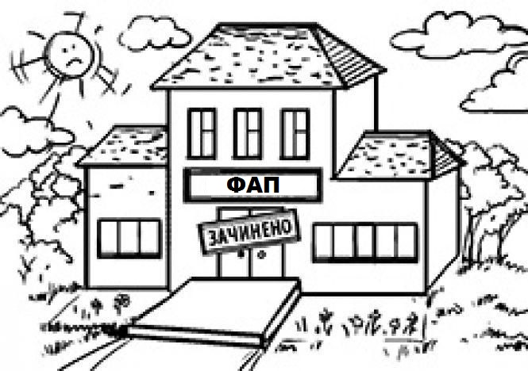
Оптимізація мережі ПМД
Полянська ОТГ закрила 3 ФАПи з 7, які не могли забезпечити ані якість медичної допомоги, ані умови обслуговування у тих населених пунктах, де їх утримання було недоцільним.
Баранинська ОТГ взяла на себе зобов’язання фінансувати ФАПи та їх працівників зі свого бюджету.
В Тячівській ОТГ голова громади підтримує розвиток приватного сектору на рівні ПМД та брав участь у відкритті кабінетів лікарів-ФОП.

Slide 7

Оптимізація персоналу:
Баранинська ОТГ - ставки прибиральниць з невеликих структурних підрозділів підприємства були виведені, а обов’язки з прибирання 2-3 кабінетів взяв на себе середній медичний персонал з додатковим преміюванням
Тячівська ОТГ – виведено посади двірників та водіїв (медичні працівники мають право їздити на власному чи службовому автомобілі).
Інші можливості:
виведення охоронців (встановлення охоронної системи, охорона по найму),
виведення кочегарів (встановлення газових, електричних котлів, енергозберігаючих технологій).

Slide 8
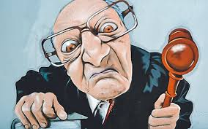

Чи багато коштів у КНП?
Чи вистачає коштів для діяльності КНП від капітаційного фінансування?
Фінансування Оплата?
На що можна скерувати кошти КНП?
На що звернути увагу при розробці місцевих програм?

Slide 9
THANK YOU!

